Slide 1
第26讲
资产阶级革命与资本主义制度的确立
课标解读：要考什么？
通过了解资产阶级革命的历史渊源，认识资产阶级革命的发生和资本主义制度的确立，是近代西方政治思想理念的初步实现。
复习主线：争取民主——创建民主——扩展民主

Slide 2
【考情扫描】
时间 | 全国卷 | 地方卷
2019 | 【Ⅱ】明治维新 | 上海·英国资产阶级革命、俄国农奴制改革；天津 ·英国君主立宪制、美国独立战争；江苏·1787年宪法，海南·1787年宪法；北京·俄国农奴制改革、责任内阁制
2020 | 【Ⅱ】德意志帝国君主立宪制的确立【Ⅲ】美国共和制分权制衡原则 | 浙江·光荣革命、法兰西第三共和国宪法； 江苏·1787年宪法； 山东卷·17、18世纪英国的政治、经济状况
2021 | 全国乙卷·法国共和制 | 广东·法国代议制；河北.13.1787年宪法 福建.13.明治维新；北京.18.美国共和制的确立
2022 | 【乙卷】德国的统一 【甲卷】日本明治维新 | 湖北.17.明治维新；广东.14.德国君主立宪制的局限 湖南.13.1787年宪法
命题趋势：重点考查近代西方资产阶级革命或改革及其影响，从“制度创新”角度考查英美民主制度的建立，运用唯物史观分析近代西方资本主义制度的确立和完善历程，全面认识西方的民主制度。

Slide 3
一、争取民主：英、美、法资产阶级革命
Notes:
资产阶级革命：由资产阶级领导的反对封建社会制度的革命，基本上是在资产阶级提出的纲领、口号下进行战斗的。它的历史使命就是推翻封建统治，为发展资本主义扫清道路，其实质就是以资本主义剥削制度取代封建剥削制度。

Slide 4
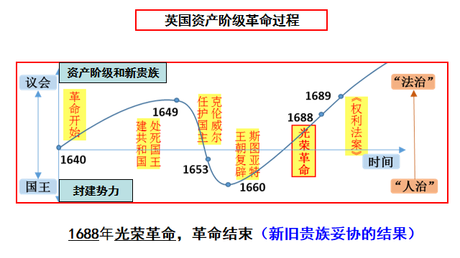
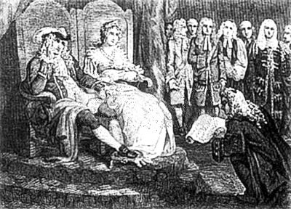
一、争取民主：英、美、法资产阶级革命
1.英国资产阶级革命(1640-1688)
1649年，他们选择了——处死国王
1660年，他们选择了——请回国王
1688年，他们选择了——进口国王
议会决定了国王的命运
查理一世处死
查理二世复辟
威廉和玛丽双王继位
被杀
被逐
被请
长期性、曲折性、反复性、妥协性。

Slide 5
一、争取民主：英、美、法资产阶级革命
2.美国独立战争（资产阶级革命）
1775年4月，莱克星顿的枪声，美国独立战争由此开始。
1776年7月，大陆会议发表《独立宣言》，美国诞生。
1781年9月，约克镇大捷，美国独立战争取得决定性胜利
1783年，英国正式承认美国独立。

Slide 6
一、争取民主：英、美、法资产阶级革命
如何理解“美国独立战争打上了启蒙运动的深深印记”？
当一个民族必须解除其和另一个民族之间的政治关系……必须把他们不得不独立的原因予以宣布。我们认为下面这些真理是不言而喻的：人人生而平等，造物者赋予他们若干不可剥夺的权利，其中包括生命权、自由权和追求幸福的权利。为了保障这些权利，人类才在他们之间建立政府，而政府之正当权利，是经过被治理者的同意而产生的。当任何形式的政府对这些目标具破坏性时，人们便有权利改变或废除它，以建立一个新的政府。
——1776年《独立宣言》
天赋人权论、社会契约论、人民主权论和人民反抗暴政的权利

Slide 7
评价《独立宣言》
对美国：
①《独立宣言》标志着美国的诞生；
②为美国民主制度的建立奠定了理论基础；
③促进美国独立战争的胜利。
对世界：
①第一次以国家的名义宣布：人民的权利神圣不可侵犯；（马克思称它为“第一个人权宣言”）
②直接影响了法国大革命的爆发以及《人权宣言》；
③推动人类历史的进步，欧洲的反封建资产阶级革命，美洲的独立运动。
局限性：仅是资产阶级的民主。
Notes:
1889年8月《人权宣言》，法国大革命的纲领性文件。

Slide 8
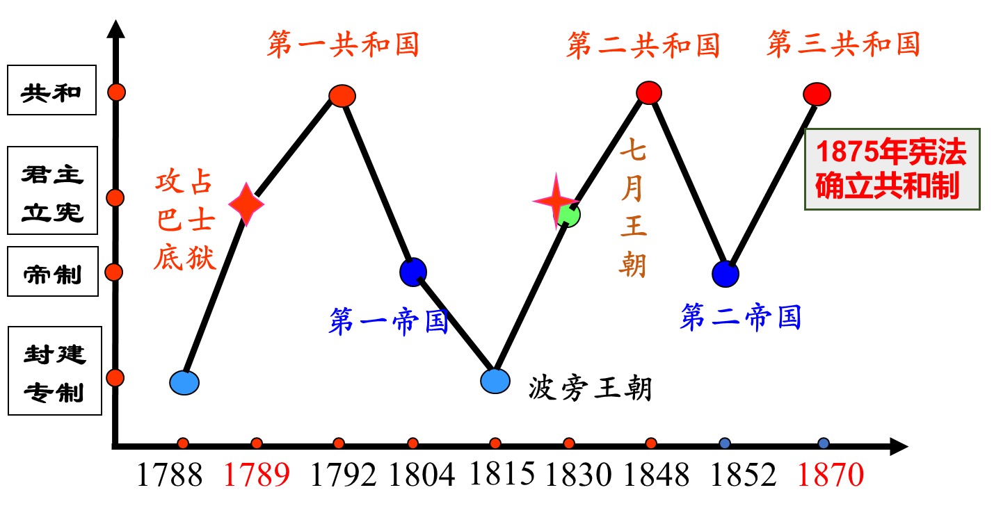
一、争取民主：英、美、法资产阶级革命
3.法国资产阶级革命
曲折性
艰难性

Slide 9
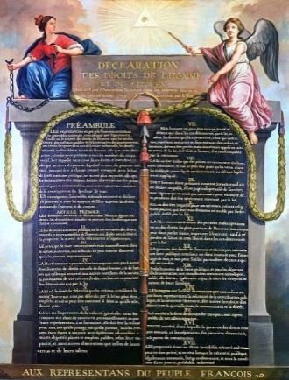
《人权宣言》和《拿破仑法典》
1789《人权宣言》是启蒙运动理性思想的体现。其宣布的资产阶级法治原则，对法国和西方国家未来的民事立法影响极大，成了制定法国民法典的基本原则。
1804年《拿破仑(民)法典》是资本主义国家最早的一部民法法典。破除了封建的立法原则，成为欧美各国资产阶级的立法规范，推动了资本主义的发展。
《人权宣言》
《拿破仑法典》

Slide 10
二、创建民主：资本主义制度的确立
经济制度：
以资本家占有生产资料和雇佣劳动为基础，实质是资本剥削雇佣劳动制度。
资本主义制度
君主立宪制（国家元首世袭，如英、意、德、日）
政治制度
民主共和制（国家元首是选举产生，如美、法）
1.英国：君主立宪制的确立
——《权利法案》的颁布（1689）
第一条 凡未经议会同意，以国王权威停止法律或停止法律实施之僭越权力，为非法行为。
第四条 凡未经议会准许，借口国王特权，为国王而征收，或供国王使用而征收金钱，……皆为非法。
第六条 除经议会同意之外，平时在本王国内征募或维持常备军，皆属违法。
——节选《权利法案》
立法权
征税权
军事权
①限制了王权，权力中心从国王转移到了议会，确立了议会主权；
②实现了议会和国王的集体的统治，统治方式从人治转向法治。

Slide 11
议会改革的不断完善
1832年
工业资产阶级获得更多议席
对象：不断扩大 财产：不断降低，
直至取消 地区：日趋合理 年龄：不断降低 性别：逐渐取消
1867年
城市小资产阶级和城市工人获得选举权
1884年
农业工人获得选举权
1918年
30岁以上有一定财产的妇女获得普选权
1928年
妇女的年龄限制降至21岁
1969年
年满18周岁的英国公民都有权参加下院选举
趋势：少数人的民主逐渐变为多数人的民主。
实质：民主政治的发展完善。

Slide 12
（2016·新课标全国Ⅰ卷高考·33）1702年英国国王威廉三世去世，安妮女王即位。当时议会内部存在两个党派，安妮厌恶占多数席位的辉格党，于是解除了辉格党人的行政要职，代之以托利党人。这说明在当时英国
A.议会无权制约国王
B.君主立宪制尚未完善
C.内阁制已基本确立
D.《权利法案》遭到破坏
B

Slide 13
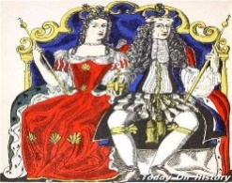
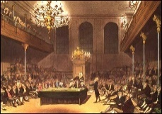
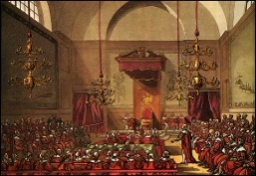
英国君主立宪制的特点
行政权
形式任命
以代议制为基础，以责任内阁制为核心；
提请国王
国家元首
内阁
监督
国王
三制合一：君主制、贵族制与民主制的混合物
负责
任命 世袭
多数
组阁
国王统而不治，国家元首，最高权力象征；
议会权力至上，是国家权力中心，掌握立法权；
下院
（平民院）
议会
上院
（贵族院）
内阁对议会负责，议会监督内阁
立法权
选民选举

Slide 14
二、创建民主：资本主义制度的确立
2.美国：民主共和制的确立——1787年宪法
分权制衡原则：国会、总统和最高法院分别掌握立法权、行政权和司法权；
联邦制原则：美国为联邦制国家，联邦政府拥有最高权力，各州政府拥有一定自治权；
人民主权原则：总统和议员都由选举产生。
总统可以否决国会通过的法律
总统
（行政权）
最高法院可宣布总统法令违宪
国会可以三分之二多数通过总统否决的法律
分权制衡
总统任命联邦法官
总统任命的司法官员必须经参议院确认
国会
最高法院可宣布法律不合宪法
联邦法院
（立法权）
（司法权）

Slide 15
二、创建民主：资本主义制度的确立
如何认识美国1787年宪法？
第一条第2款：众议院人数和直接税税额均应按本联邦所辖各州的人口比例分配于各州，各州人口数目指自由人总数加上所有其他人口的3/5。
——美国1787年宪法
（注：宪法中所称的“人”是“man”不包“woman”,而“其他人”（other persons）实际上指黑人和奴隶。）
我梦见有一天在佐治亚的红山上，原先的奴隶的儿子们与原先奴隶主的儿子们坐在一张桌子旁共叙手足情。 ——马丁·路德·金《I have a dream》
积极性：①近代第一部比较完整的资产阶级成文宪法。（性质）
②分权制衡原则，既强调加强国家权力，又避免了权力过于集中，体现了一定的民主精神。
③为美国的稳定与资本主义经济发展提供政治保障。
局限性：A.没有废除奴隶制度，打上种族歧视烙印。
B.维护资产阶级利益，它所体现的也只是资产阶级的民主。
Notes:
1787年宪法的局限：维护资产阶级利益；承认奴隶制度存在；带有种族歧视的色彩
美国两党制：代表资产阶级不同利益集团（本质）；定期轮流执政。

Slide 16
（2020·新课标全国Ⅲ卷）美国建国初期，制宪会议的参加者麦迪逊认为，新宪法授予联邦政府的权力很少，并有明确的规定；各州所保留的权力很多，却没有明确规定。在第一届国会上，麦迪逊提出宪法修正案：除了明确授予中央政府的权力以外，其余的权力由各州自行保留。这一主张
A．赋予各州主权 B．恢复邦联制度
C．体现了分权与制衡原则
D．旨在扩大联邦政府权力
C

Slide 17
美国民主制度的完善
(1)系列宪法修正案：公民权及民主范围扩大
1791年前10条修正案 | 规定了公民言论自由等权利
1865~1870，13~15修正案 | 废除奴隶制，承认黑人公民权利
1920年，第19条修正案 | 妇女选举权
1971，第26条修正案 | 确立年龄18岁以上之人的投票权
美国宪法既维持相对稳定（原则不变），又适应新需要
(2)美国民主共和制的发展——两党制的形成
(3)美国民主共和制的巩固——南北战争（1861年—1865年）

Slide 18
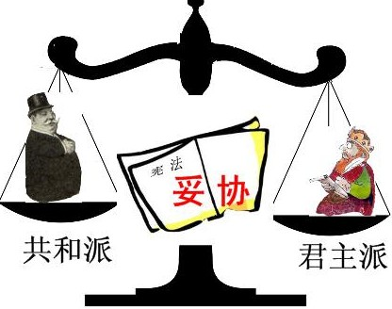
二、创建民主：资本主义制度的确立
3.法国：民主共和制的确立——《法兰西第三共和国宪法》
19世纪，法国经历了共和制和君主制的多次反复，最终颁布《法兰西第三共和国宪法》，确立了共和制度。
法国的共和之路缘何如此曲折？
主要原因：法国资本主义发展不充分，资产阶级力量相对较弱。
外部原因：欧洲其他国家的干涉
1875年1月30日，国民议会353∶352票通过法兰西第三共和国宪法，以法律形式确认共和政体。被称为“一票共和”

Slide 19
（ 2021·广东·13）1873年5月，法兰西共和国总统梯也尔对君主派议员说：“你们不要弄错，民众绝大多数都站在共和国一边。”君主派议员占优势的议会随后通过对政府的不信任案，梯也尔被迫辞职。这反映了
A.巴黎公社的政治影响 B.主权在民观念的淡化
C.代议制度的曲折发展 D.三权分立体制的确立
C

Slide 20
（2019·新课标全国Ⅱ卷）法国史学家索布尔认为，从某种角度而言，法国大革命大大超过了以往的历次革命，包括英国革命和美国革命。可以用来说明这一观点的是，在启蒙思想的指导下，法国大革命( )
A.创建了民主共和政体
B.以暴力为革命主要方式
C.根除了专制复辟危险
D.以社会平等为首要目标
D

Slide 21
三、扩展民主：资本主义的扩展
1861俄国农奴制改革
1689英国君主立宪制
1898中国
戊戌变法
1776美国独立战争
1870意大利统一
1861美国内战
1868日本明治维新
1871德意志帝国宪法
1789法国大革命

Slide 22
三、扩展民主：资本主义的扩展
国家 | 内容 | 意义和局限
俄国 | 1.农奴制改革； 2.地方自治、统一司法、普及教育； 3.义务兵役制。 | 自上而下的改革使俄国走上资本主义发展道路，没直接触及沙皇专制制度，保留了农奴制残余。
美国 | 1.南北战争； 2.《宅地法》； 3.《解放黑人奴隶宣言》。 | 维护了美国的国家统一，基本解决了农民土地问题，为美国崛起奠定基础；但黑人仍备受歧视。
意大利 | 先后从奥地利和法国手中收复失地 | 实现了国家统一，实行君主立宪制。
德意志 | 铁血政策；武力统一 | 成立德意志帝国，实行君主立宪制。
日本 | 明治维新：中央集权，废除封建等级制度，推行“三大政策”，仿效西方国家制定宪法。 | 推动了日本的社会进步，但是保留了大量的封建势力，成为军国主义的社会基础。

Slide 23
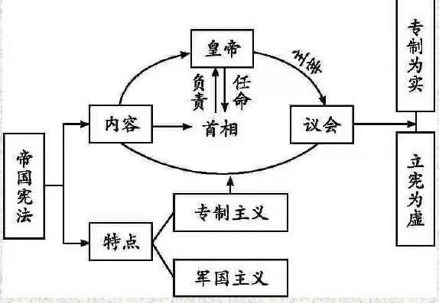
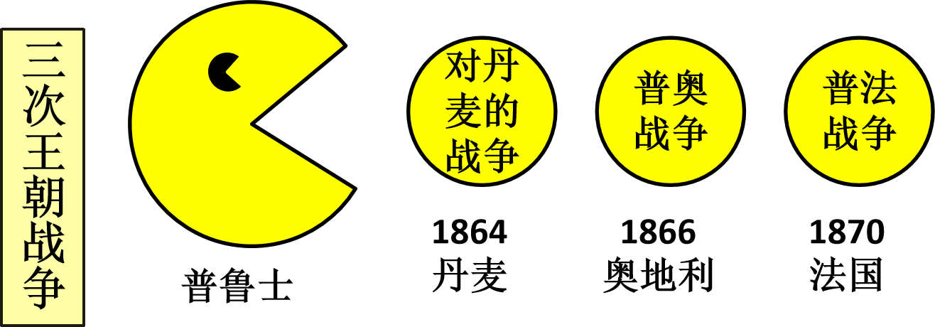
德意志的统一
长期以来德意志处于四分五裂的状态……到18世纪后期，德意志全境分布着296个邦国，1000多块领地，各邦有自己的货币制度、自己的关税和各种工商条例，各邦之间关卡林立。
基于大众群体来制定政策是不可能的！只有国家理由！
——俾斯麦
《德意志帝国宪法》内容：
1.皇帝掌握国家大权。
2.联邦制国家。
3.行政权与立法权没真正分开。
4.联邦议会权力大于帝国议会。

Slide 24
（2020·全国Ⅱ·34）19世纪末，德皇威廉一世去世，威廉二世继任，支持俾斯麦的政党联盟在帝国议会选举中失败，与威廉二世意见相左的俾斯麦辞职。这一系列事件表明德国（ ）
A.议会加强对政府的监督 B.皇帝个人权力强大
C.对外政策发生根本变化 D.分权制衡体制成熟
B

Slide 25
（2022·广东·高考真题）1871年《德意志帝国宪法》包含一些大多数国家的宪法均不涉及的内容。例如关税，商业，铁路，邮政和电报等，关于个人权利却只字未提，这反映了德国
A．帝国结构的松散性 B．对外政策的扩张性
C．资本主义的保守性 D．君主制度的脆弱性
C
Notes:
【答案】C【详解】根据材料“1871年《德意志帝国宪法》包含一些大多数国家的宪法均不涉及的内容。例如关税，商业，铁路，邮政和电报等，关于个人权利却只字未提”可知，德国虽然通过1871年《德意志帝国宪法》确立了资本主义制度，涉及了关税，商业，铁路，邮政和电报等，但却没有涉及个人权利，说明德国资本主义的保守性，专制色彩比较浓厚，C项正确；

Slide 26
（2020·海南卷·15）据钱乘且等所著《世界现代化进程》记载，德国皇帝威廉二世(1859~1941)在位20多年，却从来没有读过宪法，也不了解宪法。威廉二世曾说：“把德意志帝国锤炼出来的是士兵和军队，而不是议会的决议。”这反映出（ ）
A.资本主义政治制度尚未确
B.德国仍然处于四分五裂的状态
C.普鲁士未占据帝国统治地位
D.资产阶级改革的保守和不彻底
D

Slide 27
近代资本主义政治制度的特点
理论依据 | 西方思想家提出的天赋人权、社会契约论、分权学说和人民主权学说，是西方民主制度建立的理论依据
建立方式 | 以英国为代表，先激进(资产阶级革命)后温和(“光荣革命”)；以美国和法国为代表，采取了激进的革命方式；以俄日为代表，采取了温和的改革方式
建立过程 | 经历了曲折、反复的发展过程，最终确立了资本主义政治制度
政体类型 | 君主立宪制和民主共和制两种政体形式
演进 趋勢 | 17世纪至19世纪，随着欧美主要国家资本主义的发展和资产阶级力量的壮大，封建制度受到猛烈冲击，以法治取代人治，民主取代专制是近代社会政治的必然选择，也是历史发展的必然趋势。
体现原则 | ①以立法的形式来确立政治体制，体现资产阶级的法制原则；②立法、行政和司法之间分权与制衡的原则；③实行资产阶级政党政治；④议会形式上代表民意行使国家权力

Slide 28
总结：近代西方政治制度的成因和历史作用
变而不同
殊途同归
大势趋变
经济：促进资本主义经济发展
政治：巩固资产阶级统治；发展民主政治
思想：实践了启蒙思想；进一步传播民主思想
经济基础：资本主义经济发展
阶级基础：资产阶级力量壮大
思想基础：启蒙思想的影响
英德—君主立宪制
美法—民主共和制

Slide 29
四、反思民主：民主和自由成真了吗？

Slide 30
资本主义政治文明的认识
1.民主是时代潮流，是巨大的历史进步;
2.民主政治制度的确立、发展、完善是一个长期、曲折的过程，它既是民主力量斗争的结果，更是资本主义发展的结果。
3.近代资产阶级代议制呈现出统一性与多样性，这是由于各国国情决定的;
4.近代资产阶级代议制是资产阶级的民主，分权制衡也会影响行政效率。
5.资本主义制度在全球的扩张仍带有掠夺性，把亚非拉广大地区变成殖民地和半殖民地，进行压榨和掠夺。

